Slide 1
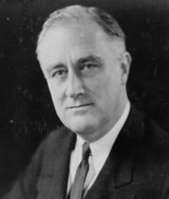
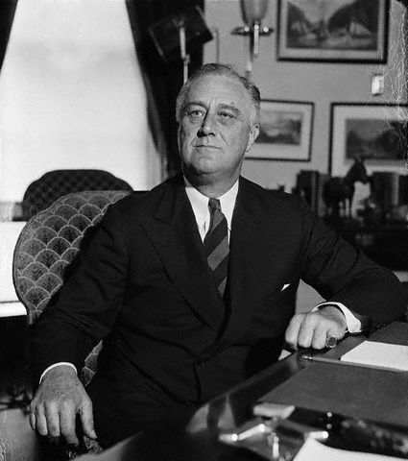
Франклин Делано
Рузвельт
(1882 —1945)

Slide 2
Рузвельт, Франклин
Рузвельт Франклин Делано (1882-1945), 32-й президент Соединенных Штатов с 1933 по 1945 годы (4 раза избирался на этот пост). Пришел к власти в разгар Великой Депрессии с поддержкой наиболее дальновидных слоев буржуазии, чтобы предотвратить развитие социальной революции. Провел ряд реформ («Новый курс»). В 1933 правительство Рузвельта установило дипломатические отношения с СССР. С начала 2-й мировой войны выступил в поддержку Великобритании, Франции и СССР (с июня 1941) в их борьбе с фашистской Германией. Внес значительный вклад в создание антигитлеровской коалиции.

Slide 3
Биография
Франклин Делано Рузвельт родился 30 января 1882 года в Гайд-парке в штате Нью-Йорк в семье состоятельного землевладельца и предпринимателя, имевшей родственные связи с семействами миллиардеров Дюпонов и Асторов.
Окончив Гарвардский университет и юридический факультет Колумбийского университета, Рузвельт занялся коммерческо-финансовой и политической деятельностью.
В 1905 году женился на своей дальней родственнице Элеоноре Рузвельт, племяннице Теодора Рузвельта (1858-1919) – государственного деятеля и президента США.
В 1907-1910 годах Рузвельт работал в юридической фирме. Он рано включился в активную политическую деятельность в рядах Демократической партии. В 1910 году
Рузвельт был избран в сенат штата Нью-Йорк.
Уже в 1913-1920 годах он был помощником морского министра в правительстве президента Вильсона, выступал за усиление военно-морской мощи США, что было насущно необходимо для осуществления политики «большой дубинки» в глобальном масштабе.
В 1920 году Рузвельт – кандидат на пост вице-президента США от Демократической партии. Но, потерпев поражение, он вернулся к частной юридической практике и предпринимательству.

Slide 4
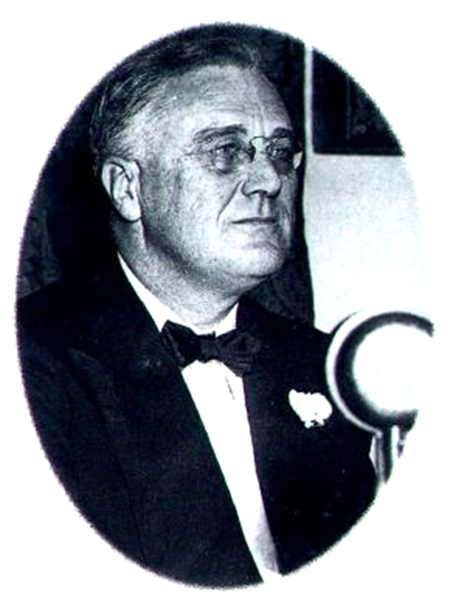
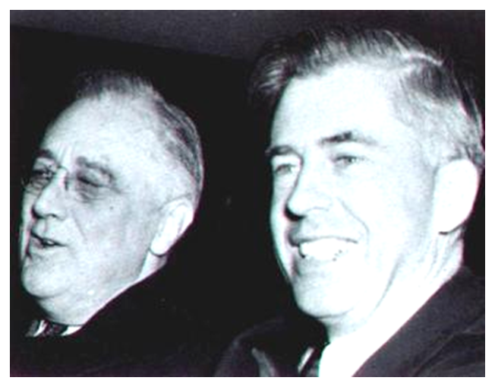
Ф. Рузвельт и Г. Уоллес на
Выборах 1940 г.

Slide 5
Новый курс Рузвельта
«Но́вый курс» (англ. New Deal) — название экономической политики, проводимой администрацией Франклина Делано Рузвельта начиная с 1933 года с целью выхода из масштабного экономического кризиса (Великая депрессия), охватившего США в 1929—1933.
Экономические программы «Нового курса» были проведены через Конгресс во время первого президентского срока Рузвельта в 1933—1936 годах. Их целью было облегчение положения безработных, восстановление экономики и реформа финансовой системы с целью предотвращения повторения Великой депрессии. Поддерживавшая «Новый курс» Рузвельта Демократическая партия выражала интересы белых южан, этнических меньшинств и профсоюзов. Республиканская партия в этот период была расколота, часть республиканцев оставалась в оппозиции политике Рузвельта, считая, что она противоречит интересам бизнеса, а другая часть частично поддерживала её. Сторонники реформ сформировали «Коалицию нового курса», выступавшую на выборах единым фронтом до 1960-х годов, но уже с 1938 и по 1964 годы Конгресс контролировала оппозиционная «консервативная коалиция». В результате многие экономические программы «Нового курса», такие как программа трудоустройства безработных, были свернуты к концу Второй мировой войны[1]. Тем не менее, часть нововведений Рузвельта, например, программа социального страхования, Федеральная корпорация по страхованию вкладов и Комиссия по ценным бумагам и биржам действуют до сих пор.
Название «Новый курс» восходит к названию политики популярного президента США в 1901—1909 годах Теодора Рузвельта честный курс. «Новый курс» Франклина Рузвельта продолжал политику ряда президентов эры прогрессивизма (Теодора Рузвельта, Говарда Тафта, Вудро Вильсона), которые последовательно усиливали участие государства в экономической деятельности.

Slide 6
Значение реформ Рузвельта.
«Новый курс» обеспечил Рузвельту поддержку всего населения. Против выступили монополисты. В 1936г.Верхов-ный суд США даже отменил ряд законов. Но на выборах 1936 г. Рузвельт вновь одержал победу. Он смог поднять уровень жизни, расширил рынки, нормализовал отношения с СССР.В ходе реформ капиталистическое общество изменилось.
Капитализм был ограничен и подчинился государству. Запад вступил в стадию индустриального общества. Были расширены права профсоюзов. Но монополизм экономики только усилился. В итоге сложился государственно-монополистический капитализм. Государство ограничивало монополии и проводило сильную социальную политику.

Slide 7
Спасибо за внимание!

